Slide 1
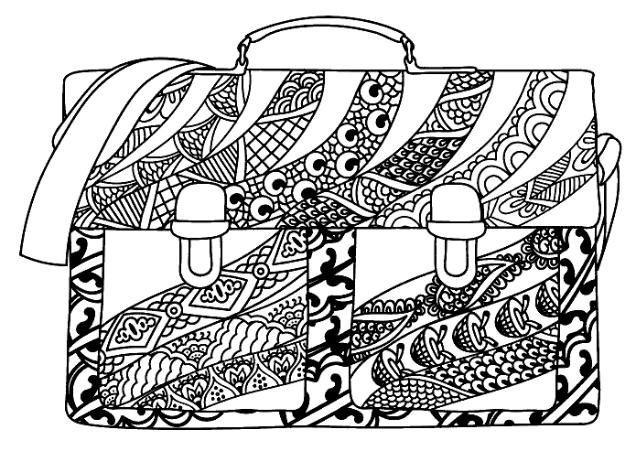
Ecole
CAHIER DE LIAISON
Maison
… - Année scolaire 20… -20…

